Slide 1
Měření odporu
Ing. Jaroslav Bernkopf

Slide 2
Osnova
  Měření odporu
    přímo – ohmmetr
    nepřímo
      voltmetr a ampérmetr
      můstek
  Měření izolačního odporu
  Měření zemního odporu

Slide 3
Rozcestník
Látku dle osnovy se naučte z
http://www.sse-najizdarne.cz/dokumenty/studijni_materialy/elektricka_mereni.pdf
a také z
http://www.bernkopf.cz/skola/predmety/mereni/materialy/skripta/mereni_2.pdf

Slide 4
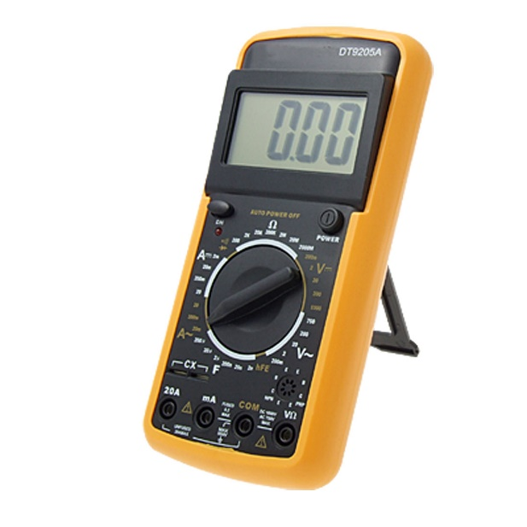
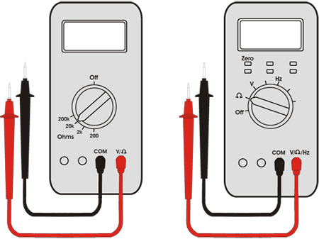
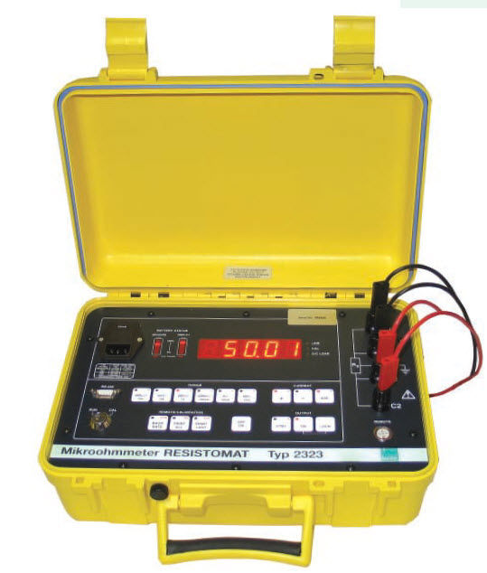
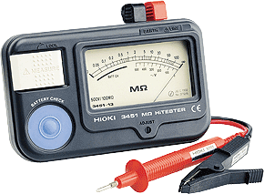
Ohmmetr

Slide 5
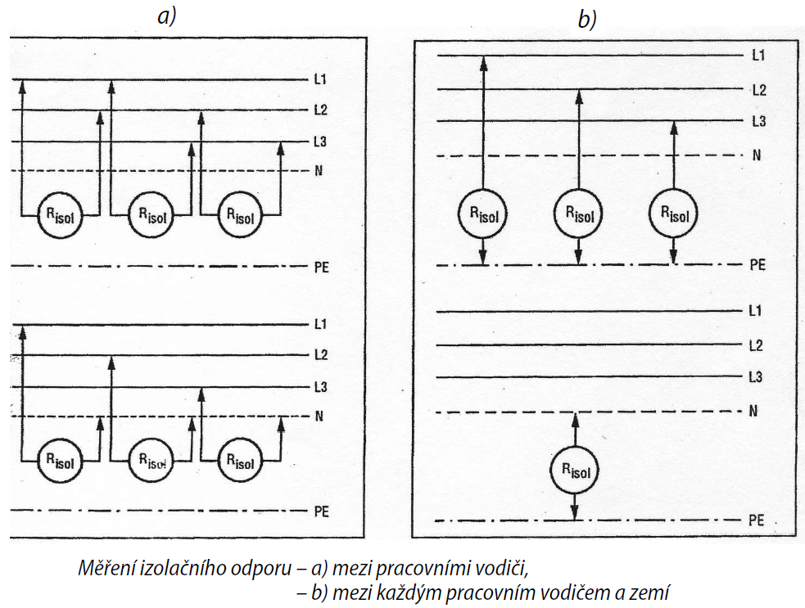
Měření izolačního odporu

Slide 6
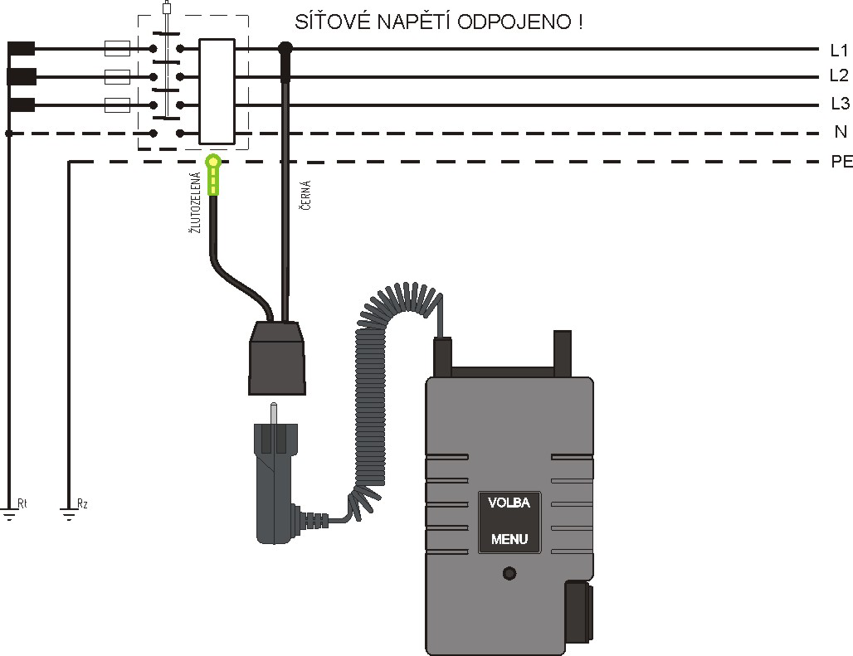
Měření izolačního odporu
Příklad měření izolačního odporu el. instalace přístrojem PU195

Slide 7
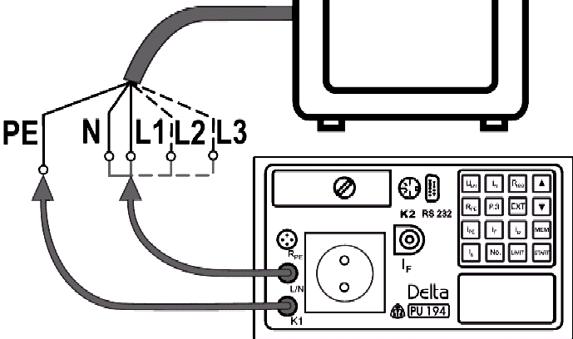
Měření izolačního odporu
Příklad měření izolačního odporu spotřebiče bez vidlice

Slide 8
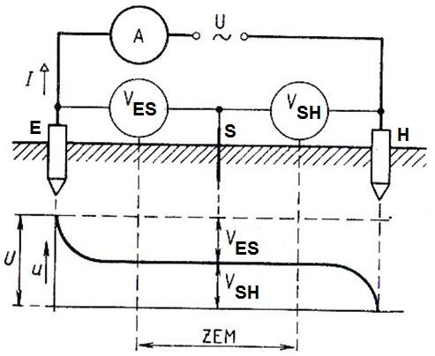
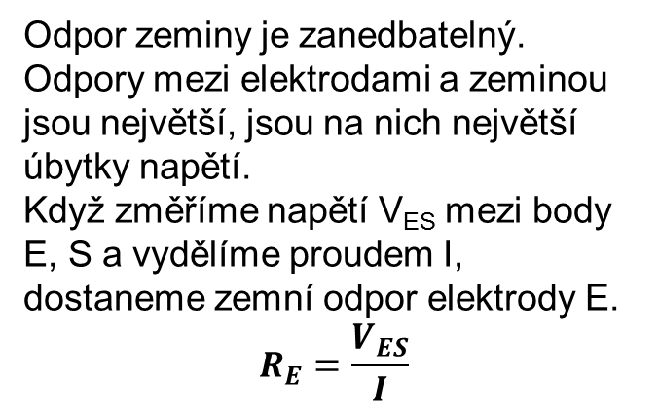
Měření zemního odporu
Odpor mezi měřicími body E a H se skládá z těchto odporů:
odpor mezi elektrodou E a zeminou (ten chceme změřit)
odpor zeminy mezi E a H (nezajímá, a stejně je zanedbatelný)
odpor mezi elektrodou H a zeminou (nezajímá)
Odpor zeminy je zanedbatelný.
Odpory mezi elektrodami a zeminou jsou největší, jsou na nich největší úbytky napětí.
Když změříme napětí V_{ES} mezi body E, S a vydělíme proudem I, dostaneme zemní odpor elektrody E.
$$R_{E}=\frac{V_{ES}}{I}$$

Slide 9
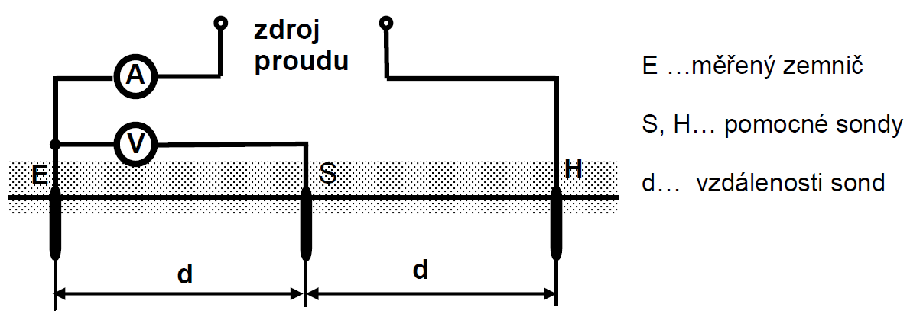
Měření zemního odporu
Na vzdálenosti d a d moc nezáleží. Když budeme chodit po zahradě a píchat elektrodu S do různých míst, naměříme stejná napětí.
Viz předchozí obrázek:
Napětí prudce ubude hned u měřené elektrody E, a pak na celé zahradě se už nemění.
Až u elektrody H zase prudce poklesne, ale to už nás nezajímá.

Slide 10
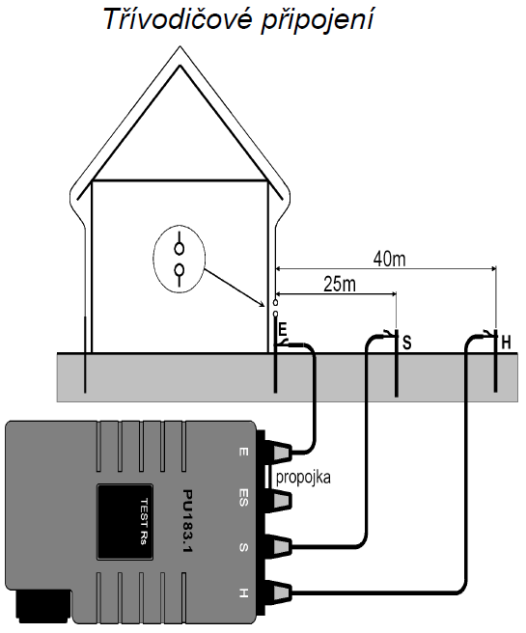
Měření zemního odporu
Do naměřeného odporu je započítán i odpor vodiče mezi přístrojem a zemničem E. To je chyba.

Slide 11
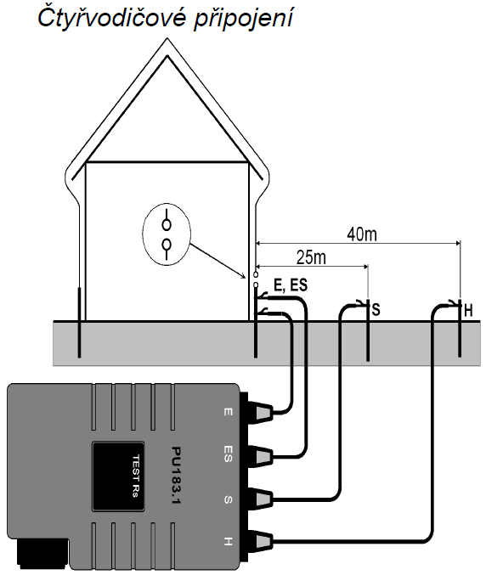
Měření zemního odporu
Proud obvodem teče mimo měřicí napěťové svorky E a S.
Proto se odpor jejich vodičů do výsledného odporu nezapočítá.

Slide 12
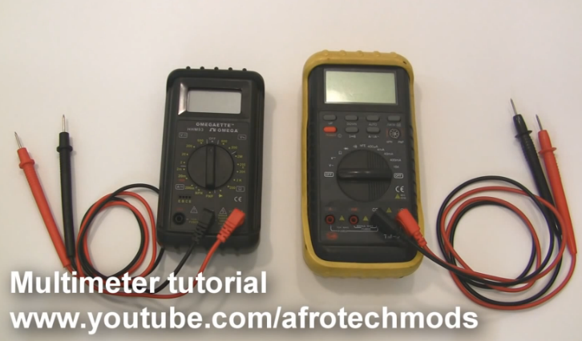
Video
Multimeter tutorial
https://www.youtube.com/watch?v=bF3OyQ3HwfU&feature=em-subs_digest-vrecs

